Slide 1
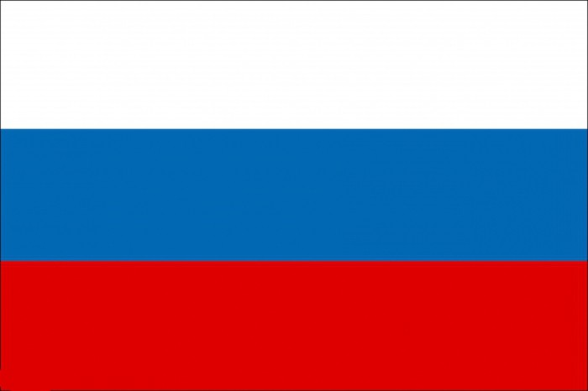
22 августа
День государственного флага Российской Федерации

Slide 2
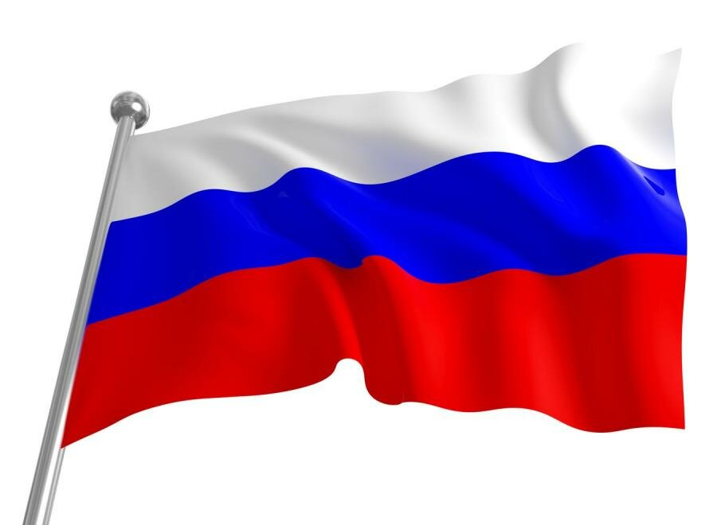
Мы с вами живем в стране, которая называется Россия.
Наша страна очень большая и красивая.
У России есть свой, флаг, символ нашей страны

Slide 3
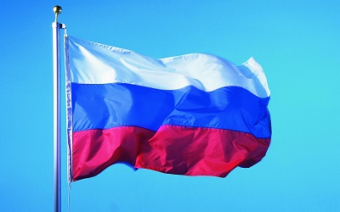
22 августа - День государственного флага
Каждая страна имеет такой знак, по которому её можно легко узнать. Это государственный флаг. У всех стран государственные флаги разные по цвету
Государственный флаг нашей страны состоит из трёх цветов: белого, синего и красного.

Slide 4
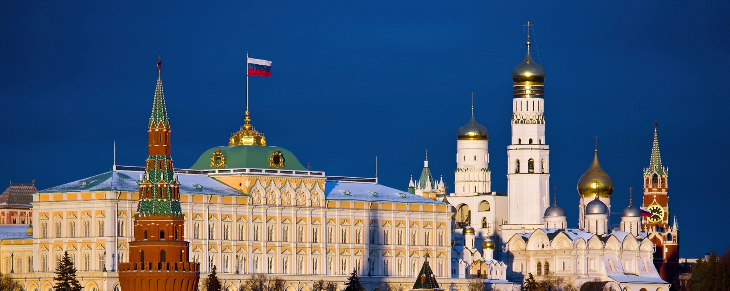
Флаг символизирует нашу Родину. Он развевается над зданием правительства, флаги вывешиваются во время праздников, поднимают во время побед. Действительно, на нашем государственном флаге три ярких полосы красная, синяя, белая. Каждая полоса несет свой определенный смысл: Красная - это сила, мощь и победы нашей страны; Синяя – это синева неба, верность Родине; Белая – это мир, честность и свобода.

Slide 5
Флаг нашей страны имеет свою историю, много веков тому назад вместо флага люди использовали шест, привязывая к его верхушке пучок или конский хвост, окрашенный яркой краской. Назывался он стягом. Главным назначение стяга было собрать, «Стянуть к себе» воинов для защиты своей земли, села или города.

Slide 6
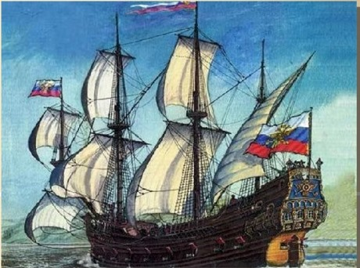
Первый настоящий флаг появился во время царствования Алексея Михайловича в XVII веке. Он украсил верхушку первого военного корабля «Орел».

Slide 7
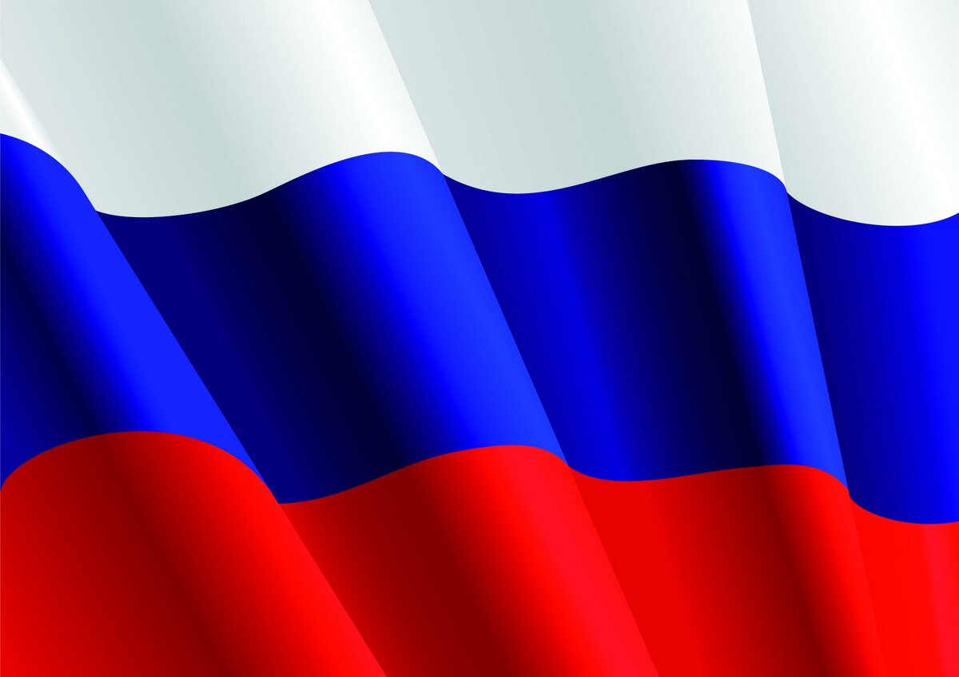
А кто-нибудь знает, что обозначают эти три цвета на флаге ?

Slide 8
Цвета флага
Белый символизирует мир, чистоту, правду, непорочность, нетленное совершенство;
Синий – веру, постоянство;
Красный – энергию, силу и кровь, пролитую за Отечество.

Slide 9
А загадки вы любите отгадывать? Тогда, отвечайте:
Снежинки так прекрасны и легки, Как совершенны у ромашки лепестки, Как на доске строка написанная мелом, Мы говорим сейчас о цвете … (БЕЛОМ)
Спокойны и чисты рек русских воды Прозрачны и светлы как вечер зимний И благородны и просторны неба своды Художник их раскрасил в … (СИНИЙ)
Россия много войн пережила И наши деды умирали не напрасно И верность Родине их к славе привела Под Знаменем Победы ярко.. (КРАСНЫМ)
У него названий много:
Триколор, трёхцветный стяг -
С ветром гонит прочь тревоги
Бело-сине-красный ... (ФЛАГ!)

Slide 10
Игра« Собери флаг России»

Slide 11
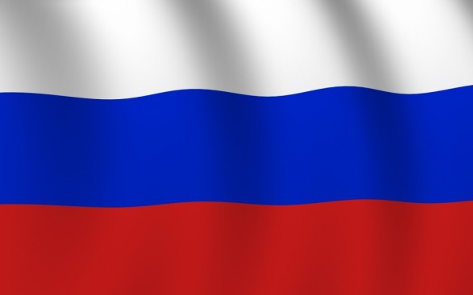
Игра «Найди влаг России»

Slide 12
Спасибо за внимание!

